Slide 1
Ruch jednostajny prostoliniowy

Slide 2
Ruchem jednostajnym prostoliniowym nazywamy ruch, w którym:
1. wartość prędkości jest stała
s [m] | t [s] | $v=\frac{s}{t }$ [$\frac{m}{s}$]
0,20 | 2 | 0,1
0,40 | 4 | 0,1
0,60 | 6 | 0,1

Slide 3
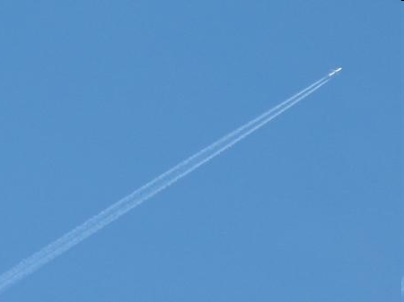
2. torem jest linia prosta

Slide 5
3. Ciało w jednakowych odstępach czasu pokonuje jednakowe drogi.

Slide 7
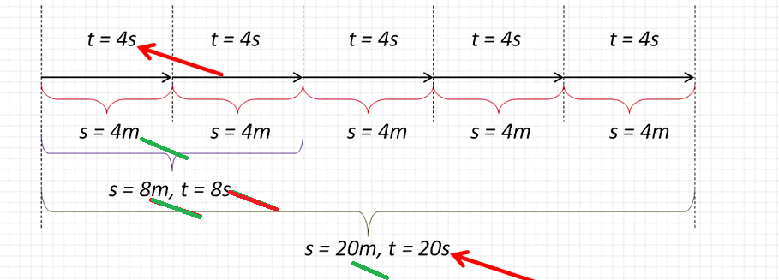
4. Droga przebyta przez ciało jest wprost proporcjonalna do czasu.

Slide 8
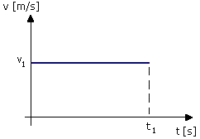
s=v*t
Pole figury pod wykresem zależności prędkości od czasu oblicza przebytą drogę. - w każdym ruchu !!!

Slide 9
5.Prędkość średnia jest w każdej chwili równa prędkości chwilowej.
s [m] | t [s] | $v=\frac{s}{t }$ [$\frac{m}{s}$]
0,20 | 2 | 0,1
0,40 | 4 | 0,1
0,60 | 6 | 0,1
$v_{sr}$ = $\frac{s_{c}}{t_{c}}$
$v_{sr}$=$\frac{0,6 m}{6 s}$
$v_{sr}$=0,1$\frac{ m}{ s}$

